Slide 1
Презентація на тему «Поль Верлен. Життя. Творчість»
Підготував учень 10-Б класу Варга Віталій

Slide 2
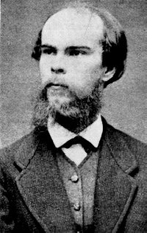
Загальні відомості
Поль Марі Верлен (Paul Marie Verlaine).
Французький письменник, поет, символіст.
Дата народження: 30 березня 1844 рік.
Місце народження: Мец, Франція.
Дата смерті: 8 січня 1896 (51 рік).
Місце смерті: Париж, Франція.
Громадянство: Франція.
Напрямок символізм.
Жанр поезія.

Slide 3
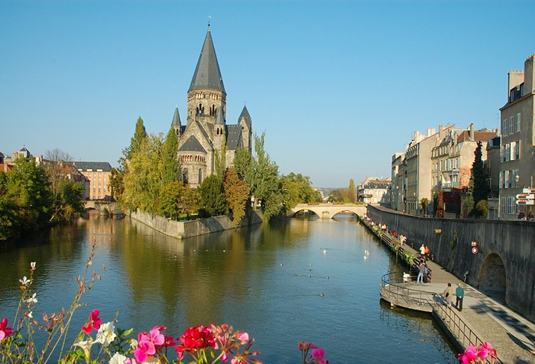
Місто Мец. Тут народився Верлен.

Slide 4
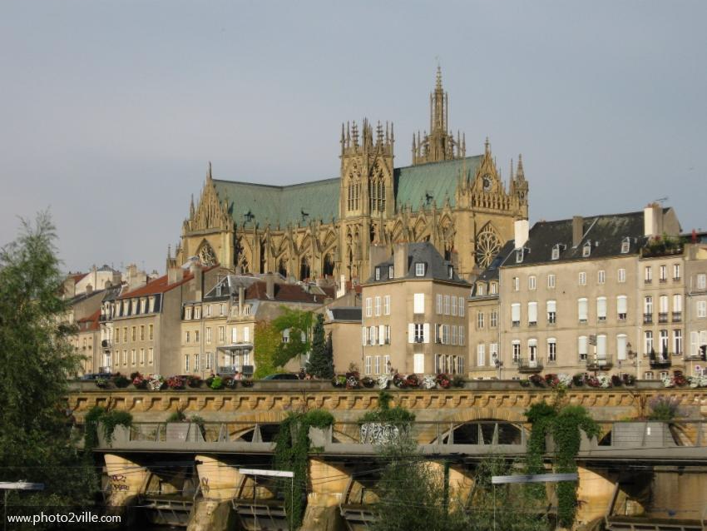
Мец

Slide 5
Біографія
Народився у сім'ї військового інженера, який рано помер. Мати — дочка багатого цукрового фабриканта, одна виховувала дитину.
У 1851 році Верлен навчався у Парижі, в приватному пансіоні Ландрі. Згодом Верлен продовжив навчання в паризькому ліцеї Бонапарта. У 1862 році, склавши іспит на звання бакалавра, слухав лекції в училищі правознавства. Проте навчання тривало недовго.
Уже в 1864 році Верлен — дрібний службовець одного із страхових агентств, дещо пізніше — чиновник районної паризької мерії та міської ратуші.

Slide 6
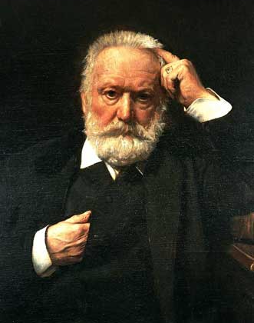
Літературні здібності виявилися у Верлена рано. Вже 1858 року він надіслав один із ранніх віршів — "Смерть" — Віктору Гюго й одержав схвальну оцінку, а 1863 року з'явилась перша публікація поета-початківця.
Віктор Гюго

Slide 7
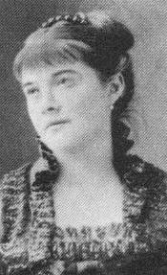
Сподіваючись на сімейне щастя та домашній затишок Поль Верлен у 1870 році одружився з шістнадцятирічною Матильдою Моте, проте згодом йому довелося зазнати розчарування у задумах. У 1871 році Верлен не підкорився версальцям, залишився в Парижі, працюючи в бюро преси Паризької комуни. Тому йому довелося пережити репресії та кривавий терор, тривалий час переховуючись. Так він заохотився до алкоголю. Фатальну роль у цьому відіграла і дружба з Рембо.

Slide 8
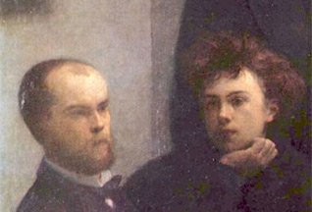
У серпні 1871 року юний Рембо надсилає Верлену листа з віршем «П'яний корабель», а потім приїжджає до нього. Їхні стосунки були бурхливими та драматичні. Зблизившись із Верленом Рембо став його постійним супутником, завсідником гулянок у кафе. У липні 1872 року обидва поети вирушають у Бельгію, а звідти — в Англію, де, терплячи голод і холод, часто задурманені алкоголем, вони проводять час у безкінечних суперечках та сварках.

Slide 9
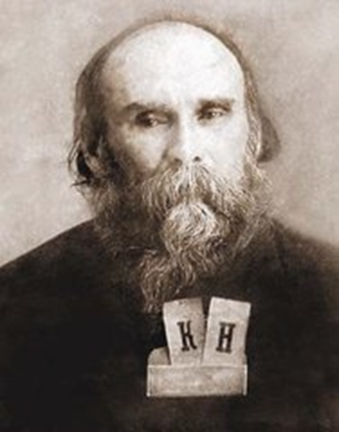
Улітку 1873 року у Брюсселі під час сварки Верлен поранив товариша, вистріливши в нього з пістолета. За замах на життя Рембо, Верлена було затримано і 8 серпня 1873 року засуджено на 2 роки тюремного ув'язнення. Коли Верлен перебував у в'язниці містечка Монс, йому було вручено копію рішення суду про розірвання шлюбу з дружиною.

Slide 10
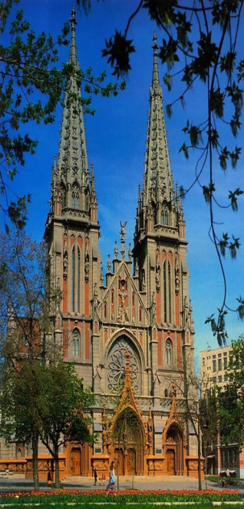
У тюрмі Верлен переживав глибоку духовну кризу. Тут він знову повернувся до католицької віри, віри його дитинства. Там же він написав поезії, які увійшли до його збірки «Романси без слів» (1874). Цю збірку віршів літературознавці оцінюють як вершину творчості Поля Верлена, тому що саме з нею пов'язується уявлення про нову, імпресіоністичну поезію Верлена.

Slide 11
Немічний і хворий Верлен помер 8 січня 1896 р. у маленькій жалюгідній квартирці.
Він відчував себе поетом. Він і жив, як поет. Кохав, але його надії на щасливе подружнє життя не справдилися. Бився на дуелі і сидів у в'язниці.

Slide 12
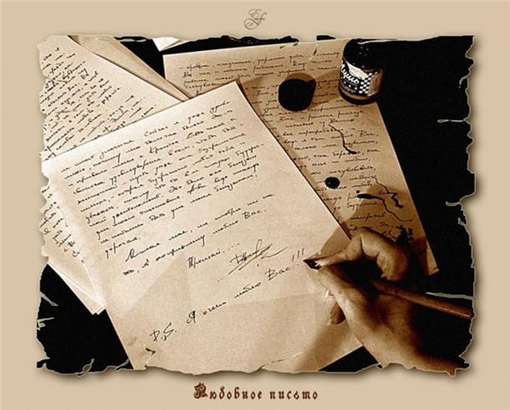
Творчість

Slide 13
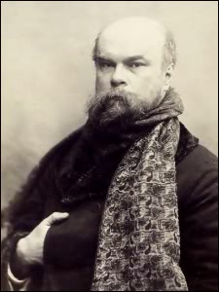
Поль Верлен
Чи гість минулих я століть,
Чи того віку, що прибуде?
Але востаннє, добрі люди,
За мене Господа моліть

Slide 14
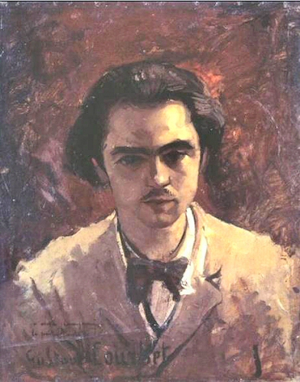
Поль Верлен – людина, яка перебувала у вічному пошуку, у душі якої боролися протиріччя, яка страждала, грішила, помилялась, шукала істину, своє місце у житті.

Slide 15
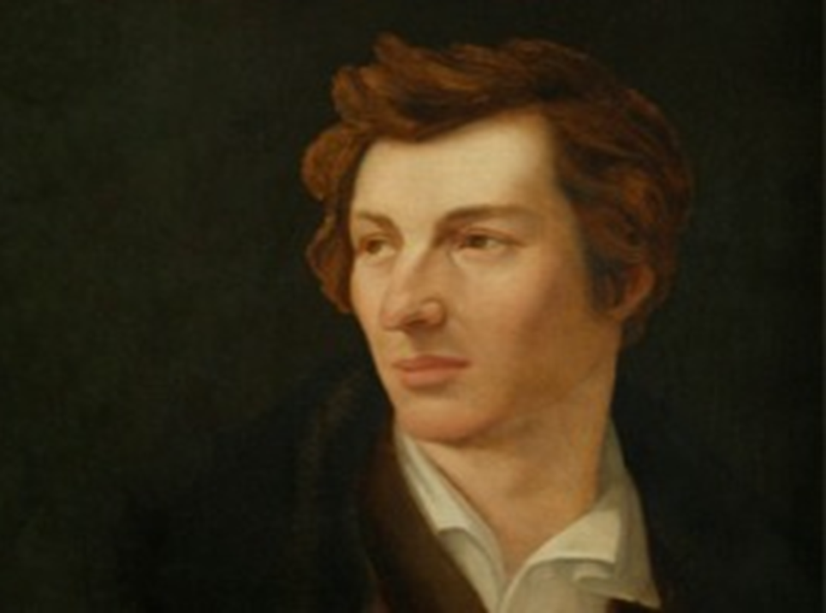
Як сказав німецький поет Генріх Гейне: "Світ розколовся, і тріщина пройшла крізь серце поета". Бо поет — це людина, котра надзвичайно тонко і глибоко відчуває, прагне краси і гармонії — гармонії світу, людських відносин.

Slide 16
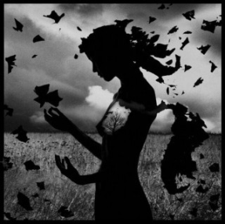
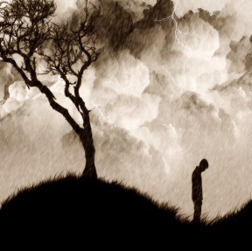
Ось чому будь-який відступ від цієї гармонії — зло, фальш, жорстокість, бездуховність — боляче вражають серця митців і народжують вірші. В одних — гнівні та тривожні, з в інших — повні відчаю та туги.

Slide 17
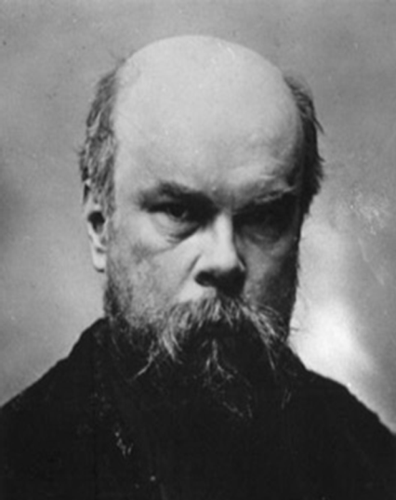
Звернемося до портрета Верлена: "З першого погляду його можна прийняти за сільського чаклуна. Голий, гулястий череп, що виблискує міддю, маленькі косуваті очі блискучі, кирпатий ніс із широкими ніздрями, рідка, жорстка, коротко підстрижена борода...”

Slide 18
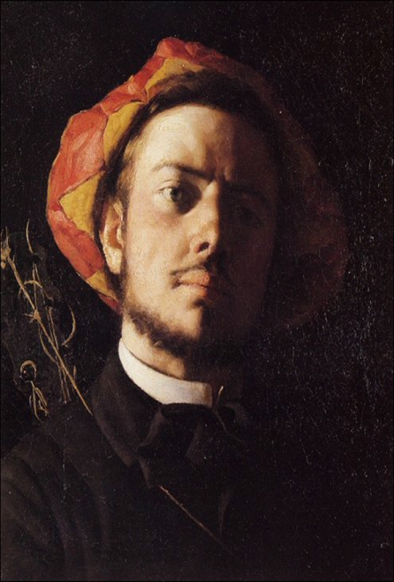
У постаті письменника Анатоль Франс, його сучасник, убачав "найбільш оригінального, грішного, містичного, найбільш натхненного і справжнього серед сучасних поетів".

Slide 19
Особливості поетики П.Верлена
1. Модернізм.
Поет став новатором у поетичному мистецтві. Його поезія відноситься до такого літературного напряму як модернізм.
Загальні риси європейського модернізму.
особлива увага до внутрішнього світу особистості;
орієнтація на вічні закони філософії буття і мистецтва;
надання переваги творчій Інтуїції;
схильність до містицизму, підсвідомості;
пошук нових форм у мистецтві;
прагнення віднайти вічні ідеї, що можуть перетворити світ за законами краси і мистецтва.

Slide 20
Імпресіонізм і символізм
2. Імпресіонізм і символізм — це течії модернізму. Тому, характеризуючи П. Верлена як модерніста, його сучасник поет-теоретик Банвіль писав йому; «Часом ви, можливо, плаваєте так близько від меж поезії, що ризикуєте потрапити в музику. Хто знає, може, ви й маєте рацію».

Slide 21
Мелодійність
3. Найхарактернішою рисою творів поета є мелодійність, дивовижне поєднання звуків Із почуттями. У своїй поезії П. Верлен наблизився до розуміння душі, яка прагнула гармонії, але не знаходячи її у світі, плакала і страждала, виливаючи весь свій сум у мелодіях ліричних віршів.

Slide 22
Сугестивна лірика
4. Ще одна особливість творчості Верлена — сугестивна лірика (лат. — натяк, навіювання ). Слово у поета діє не стільки своїм прямим значенням, скільки смисловим ореолом, який «навіває» інші настрої. Сугестія наближає Верлена до символістів, бо як такого символу в ліриці його немає.

Slide 23
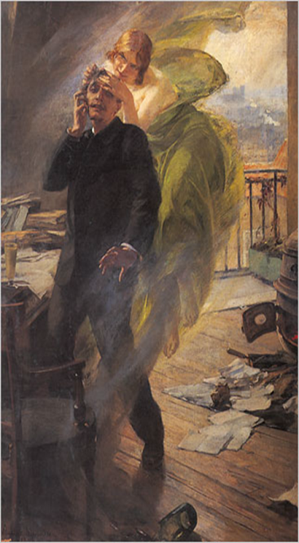
У 1874 році Верлен написав свій знаменитий вірш "Поетичне мистецтво".
Проте опублікувати його вдалося лише у листопаді 1882 року. Уперше твір був надрукований у "Парі модерн", а згодом увійшов у поетичну збірку Верлена "Давно і недавно“.

Slide 24
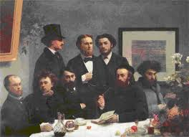

Slide 25
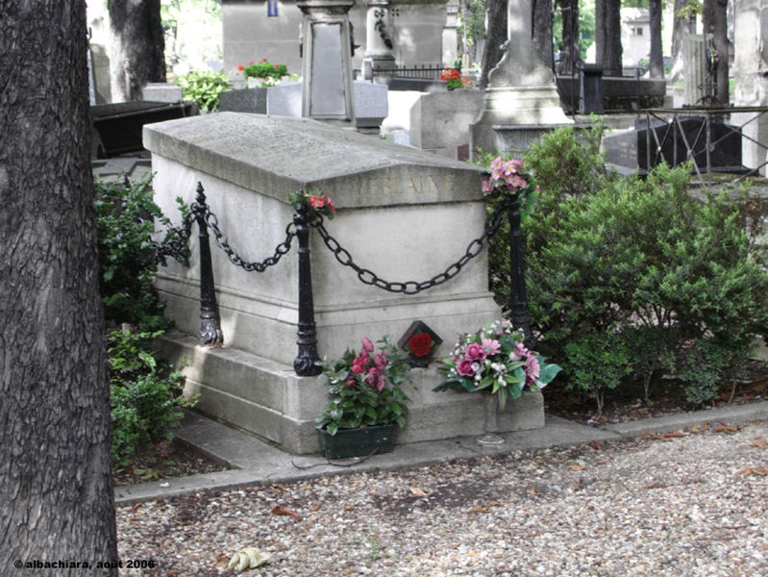
Місце поховання Поля Верлена на кладовищі Батіньйоль

Slide 26
Висновки
Поль Верлен — найпопулярніший і найвідоміший поет символістського періоду світової літератури, людина, яка поєднувала в собі безмежну поетичну обдарованість і слабкість вдачі. Життєвий шлях Поля перетворився на суцільну муку і страждання, причиною яких був сам.
Поль Верлен повів за собою не тільки покоління французьких символістів. Його творчістю захоплювались і відчували на собі його вплив Р. М. Рільке та О. Блок, Гарсіа Лорка та Б. Пастернак, А. Ахматова та П. Тичина і Л. Костенко.
Тож нехай і у ваших душах назавжди залишиться П. Верлен і його прагнення красою змінити світ на краще.

Slide 27
Дякую за увагу!
Кінець

